Slide 1
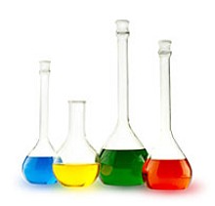
Кількісна характеристика розчинів
Агробіологічний аспект

Slide 2
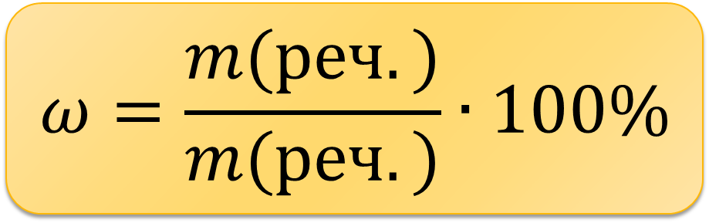
Кількісна характеристика складу розчинів
ω- масова частка розчиненої речовини; .
m- маса речовини
$$ω=\frac{m(реч.)}{m(реч.)}∙100\%$$

Slide 3
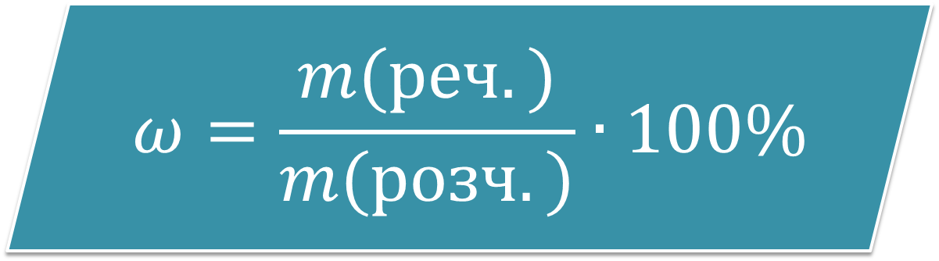
Алгоритм 1
        Обчислення масової частки речовини у розчині
        Обчислити масу одержаного розчину за формулою:
m (розч.) = m(реч.) + от(Н₂0).
Обчислити масову частку речовини в розчині за формулою
$$ω=\frac{m(реч.)}{m(розч.)}∙100\%$$

Slide 4

Задача. Натрій нітрат масою 6 г розчинили у воді масою 194 г. Яка масова частка натрій нітрату в одержаному розчині?

Slide 5
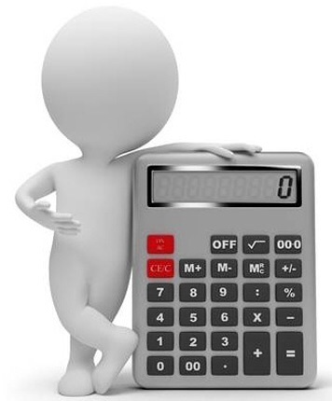

Алгоритм 2
Обчислення маси речовини й маси води, необхідних для приготування розчину
Обчислити масу речовини за формулою:
Обчислити масу води за формулою:
$$m\left(реч.\right)=\frac{ω}{100\%}∙m(розч.)$$
$$m\left(H_{2}O\right)=m\left(розч.\right)−m(реч.)$$

Slide 6
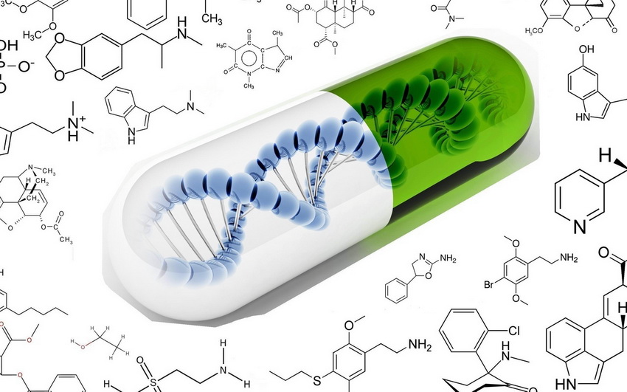
Стимулятори росту в малих дозах прискорюють ріст, а у великих майже завжди гублять рослину. Так, гетероауксин в концентрації 0,06 г / л води сприяє зростанню багатьох рослин, а понад 0,6 г / л знищує бур'яни у посівах пшениці та листя дерев.

Slide 7

Допоможіть фермеру
Щоб урожай картоплі був вище, слід за один-два дні до посадки обробити бульби водним розчином гетероауксину.
Задача. Скільки грамів гетероауксину і води треба взяти для приготування розчину масою 500 г з масовою часткою гетероауксину 0.006 %?

Slide 8
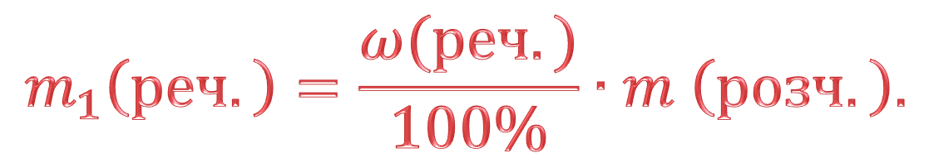
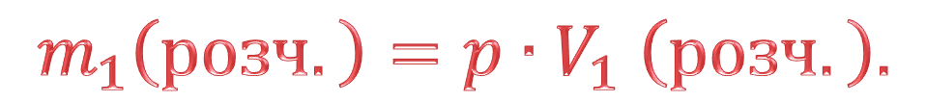
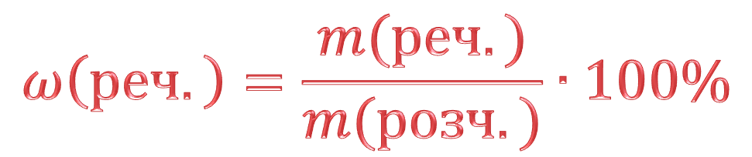
Алгоритм 3
Обчислення масової частки речовини, якщо розчин розбавили водою
    1. Обчислити масу вихідного розчину:
    2. Обчислити масу речовини у вихідному розчині:
    3. Обчислити масу кінцевого розчину:
    4. Обчислити масову частку речовини в кінцевому розчині:
$$m_{1}\left(розч.\right)=p∙V_{1} \left(розч.\right).$$
$$m_{1}\left(реч.\right)=\frac{ω(реч.)}{100\%}∙m \left(розч.\right).$$
$$m_{кінц}\left(розч.\right)=m_{1}\left(розч.\right)+m\left(H_{2}O\right).$$
$$ω\left(реч.\right)=\frac{m(реч.)}{m(розч.)}∙100\%$$

Slide 9
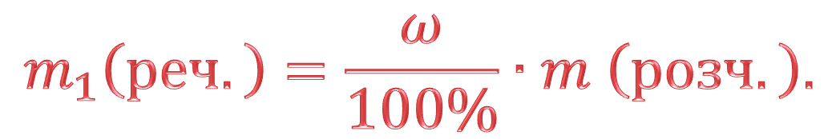
Алгоритм 4
Обчислення масової частки речовини, якщо в розчин додали додаткові кількості речовини
1. Обчислити масу речовини у вихідному розчині:
2. Обчислити загальну масу речовини:
3. Обчислити загальну масу розчину
$$m_{1}\left(реч.\right)=\frac{ω}{100\%}∙m \left(розч.\right).$$
$$m_{кінц}\left(реч.\right)=m_{1}\left(реч.\right)+m_{2}\left(реч.\right).$$
$$m_{кінц}\left(розч.\right)=m\left(розч.\right)+m_{2}(реч.).$$

Slide 10

Задача
До розчину масою 300 г з масовою часткою 15 % додали сіль масою 5 г. Яка масова частка солі в утвореному розчині?

Slide 11
Розчини в житті рослини
Показник здоров'я дерева - стан його кори. Кора плодового дерева - це його "шкіра", капіляри якої несуть поживні речовини від коренів до гілок, листя і плодів. У листі відбувається синтез речовин, потрібних для росту і розвитку рослини. І ось з тих же капілярах кори ці речовини спрямовуються вниз, до коренів ...

Slide 12
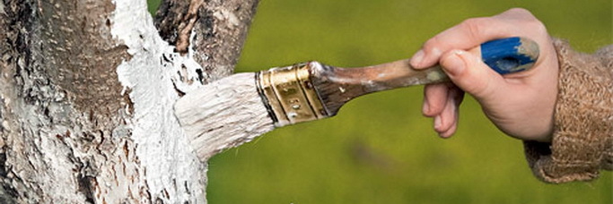
Дерево не може саме доглядати за своєю "шкірою", воно надає турботу про неї людині, а за цю турботу обіцяє обдарувати хорошим урожаєм своїх плодів.

Slide 13
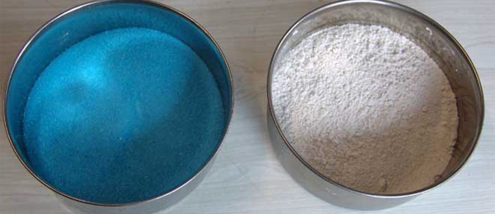
Допоможіть фермеру
Задача невдача-2. Для обробки дерев фермер вирішив приготувати бордоську рідину . В інструкції вказувалось, що для цього потрібен 7-% -й розчин купрум(ІІ) сульфату, а в мішку був лише мідний купорос. Як приготувати необхідний розчин? Він не знав.

Slide 14
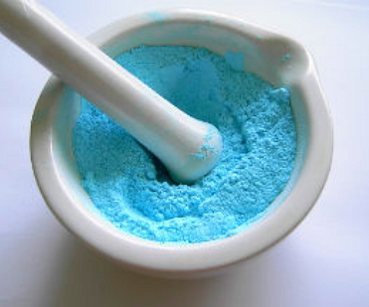
Для побілки плодових дерев придатна бордоська суміш. Щоб її приготувати, розводять в гарячій воді в пластмасових або емальованих відрах окремо 1-1,5 кг гашеного вапна в 5 л і 250 г мідного купоросу в 5 л води. Потім зливають приготовані суміші разом при ретельному перемішуванні.
На довго бордоську суміш не готують: при зберіганні зважені частинки досить швидко злипаються і осідають, і вона стає непридатною.

Slide 15

Бажаю успіху
Вчитель Антонівської ЗОШ І-ІІІ ступенів
Бурячковська О.В.
Антонівка 2015

Slide 16
Джерела інформації
І.П.Бугаєва ,В.С.Сніговий «Культура картоплі на півдні України», Херсон 2002
Е.Р.Виленский, В.В. Бойко «Растение раскрывает свои тайны», «Колос»,1982
К. Староста,В.Староста , «Розчини»,газета Хімія Біологія №7, лютий 2000
Н.Б.Петришак ,Хімія №17, 2007
http://www.alhimik.ru/sad/sad26.html#2.6
http://www.alhimik.ru/sad/sad22.html#2.2

